Slide 1
Πανεπιστήμιο Δυτικής Αττικής
Σχολή Μηχανικών
Τμήμα Μηχανικών Βιοϊατρικής
bme.uniwa.gr
Η Ακαδημαϊκή Θεμελίωση του Ρόλου του Μηχανικού Βιοϊατρικής Τεχνολογίας στις Σύγχρονες Προκλήσεις
Καθηγητής Ιωάννης Καλατζής
Πρόεδρος Τμήματος Μηχανικών Βιοϊατρικής
Μάιος 2025

Slide 2
ΑΚΑΔΗΜΑΪΚΟ ΙΣΤΟΡΙΚΟ
Τμήμα Μηχανικών Βιοϊατρικής
Μια ακαδημαϊκή ιστορία 40 ετών
2025: Δημιουργία Πολυτεχνικής Σχολής στο Πανεπιστήμιο Δυτικής Αττικής μέσω του ν. 4610/2019. Ένταξη του Τμήματος Μηχανικών Βιοϊατρικής σε 2^{ο} χρόνο, λόγω της απαίτησης του συγκεκριμένου νόμου για ισοτίμηση με πρόγραμμα άλλου τμήματος πολυτεχνικής σχολής της ημεδαπής
2020: Πρόγραμμα Σπουδών: 5ετές με Integrated Master επιπέδου 7
2019: Πρόγραμμα Σπουδών: 5ετές
2018: Τμήμα Μηχανικών Βιοϊατρικής στη Σχολή Μηχανικών του Πανεπιστημίου Δυτικής Αττικής. Διεθνές ακαδημαϊκό αντικείμενο του Biomedical Engineering
2013: Τμήμα Μηχανικών Βιοϊατρικής Τεχνολογίας Τ.Ε. - ΤΕΙ Αθήνας Υποστήριξη πολλών τομέων της βιοϊατρικής μηχανικής & τεχνολογίας
1985: Τμήμα Τεχνολογίας Ιατρικών Οργάνων - ΤΕΙ Αθήνας. Βασικός χαρακτήρας: Υποστήριξη κάθε μορφής ιατρικού τεχνολογικού εξοπλισμού

Slide 3
Εισήγηση για ένταξη στην Πολυτεχνική Σχολή του Πανεπιστημίου Δυτικής Αττικής
Πρακτικά της τελικής συνεδρίασης (28/6/2024) της Επιτροπής του άρθρου 66 του ν. 4610/2019 για την αντιστοίχιση τμημάτων Σχολών Μηχανικών με τμήματα Πολυτεχνικών Σχολών της ημεδαπής:
Εισήγηση της ΕΘΑΑΕ στην Επιτροπή:
Απόφαση της Επιτροπής:
ΠΟΛΥΤΕΧΝΙΚΗ ΣΧΟΛΗ

Slide 4
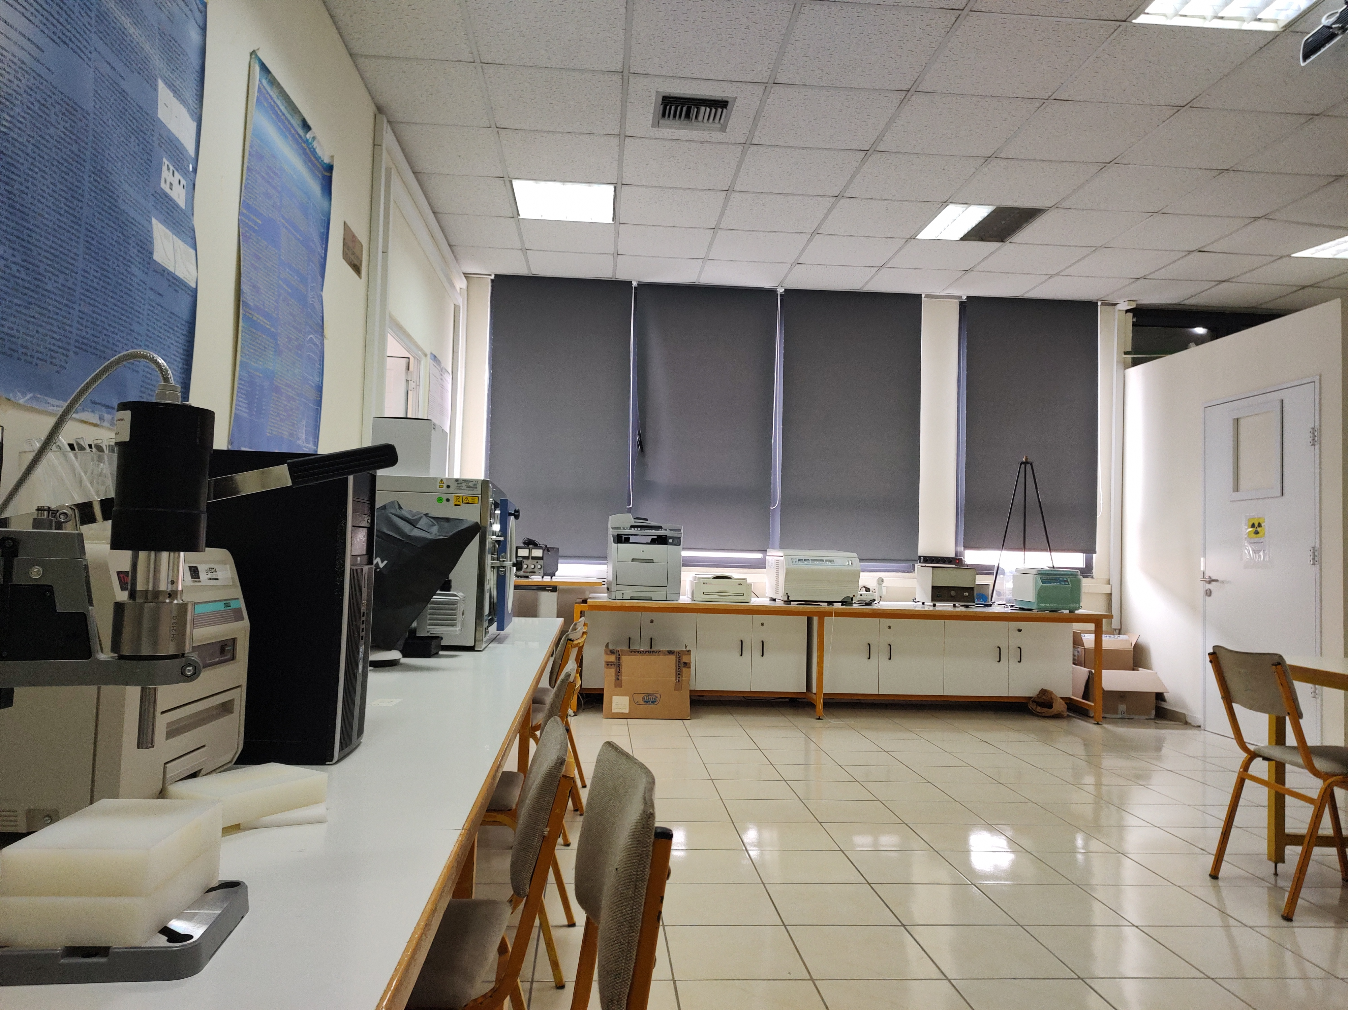
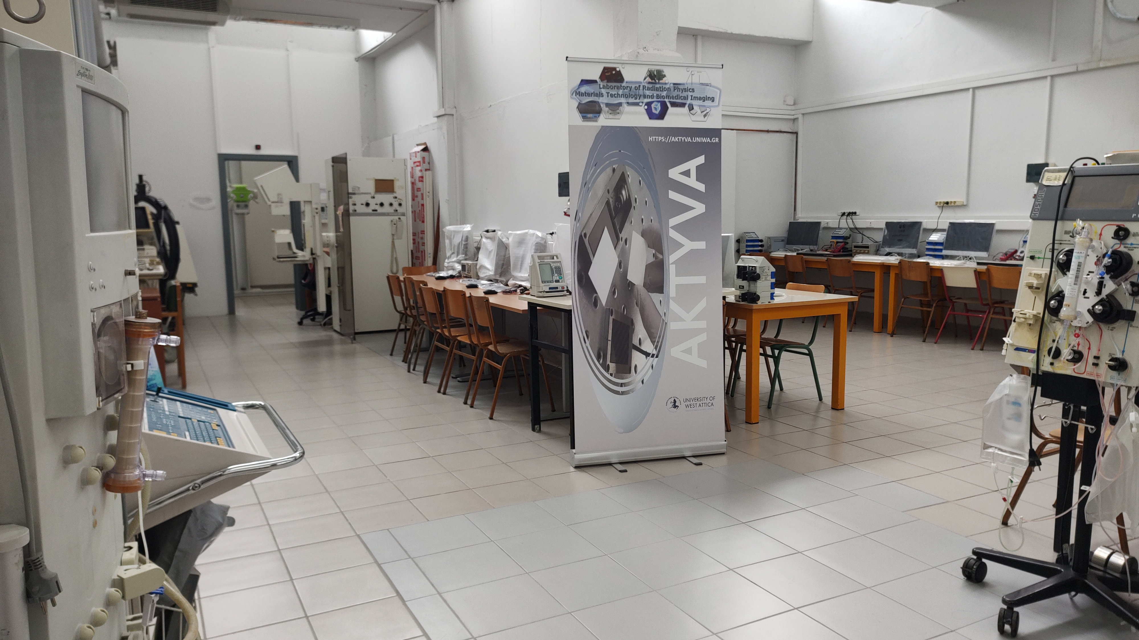
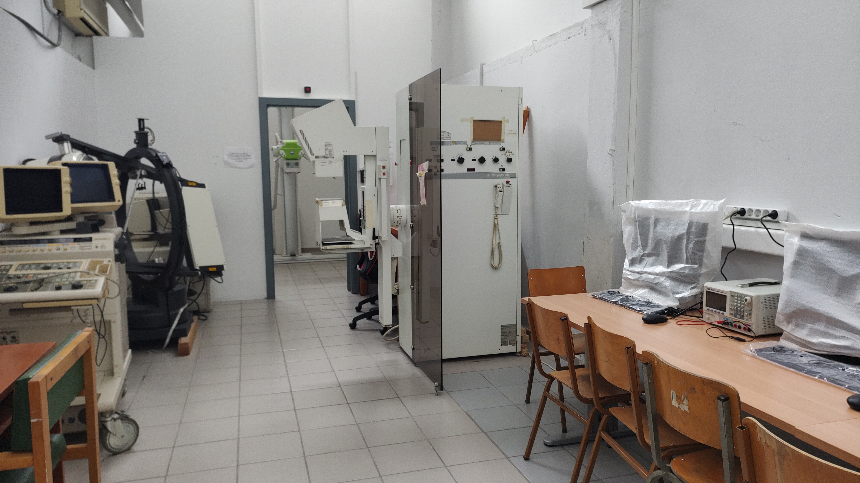
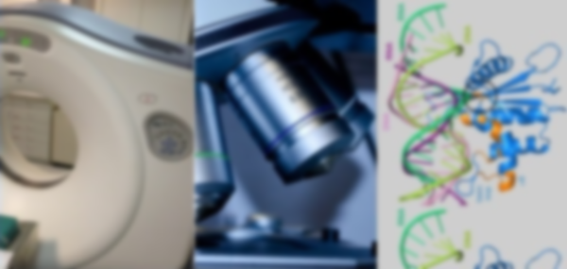
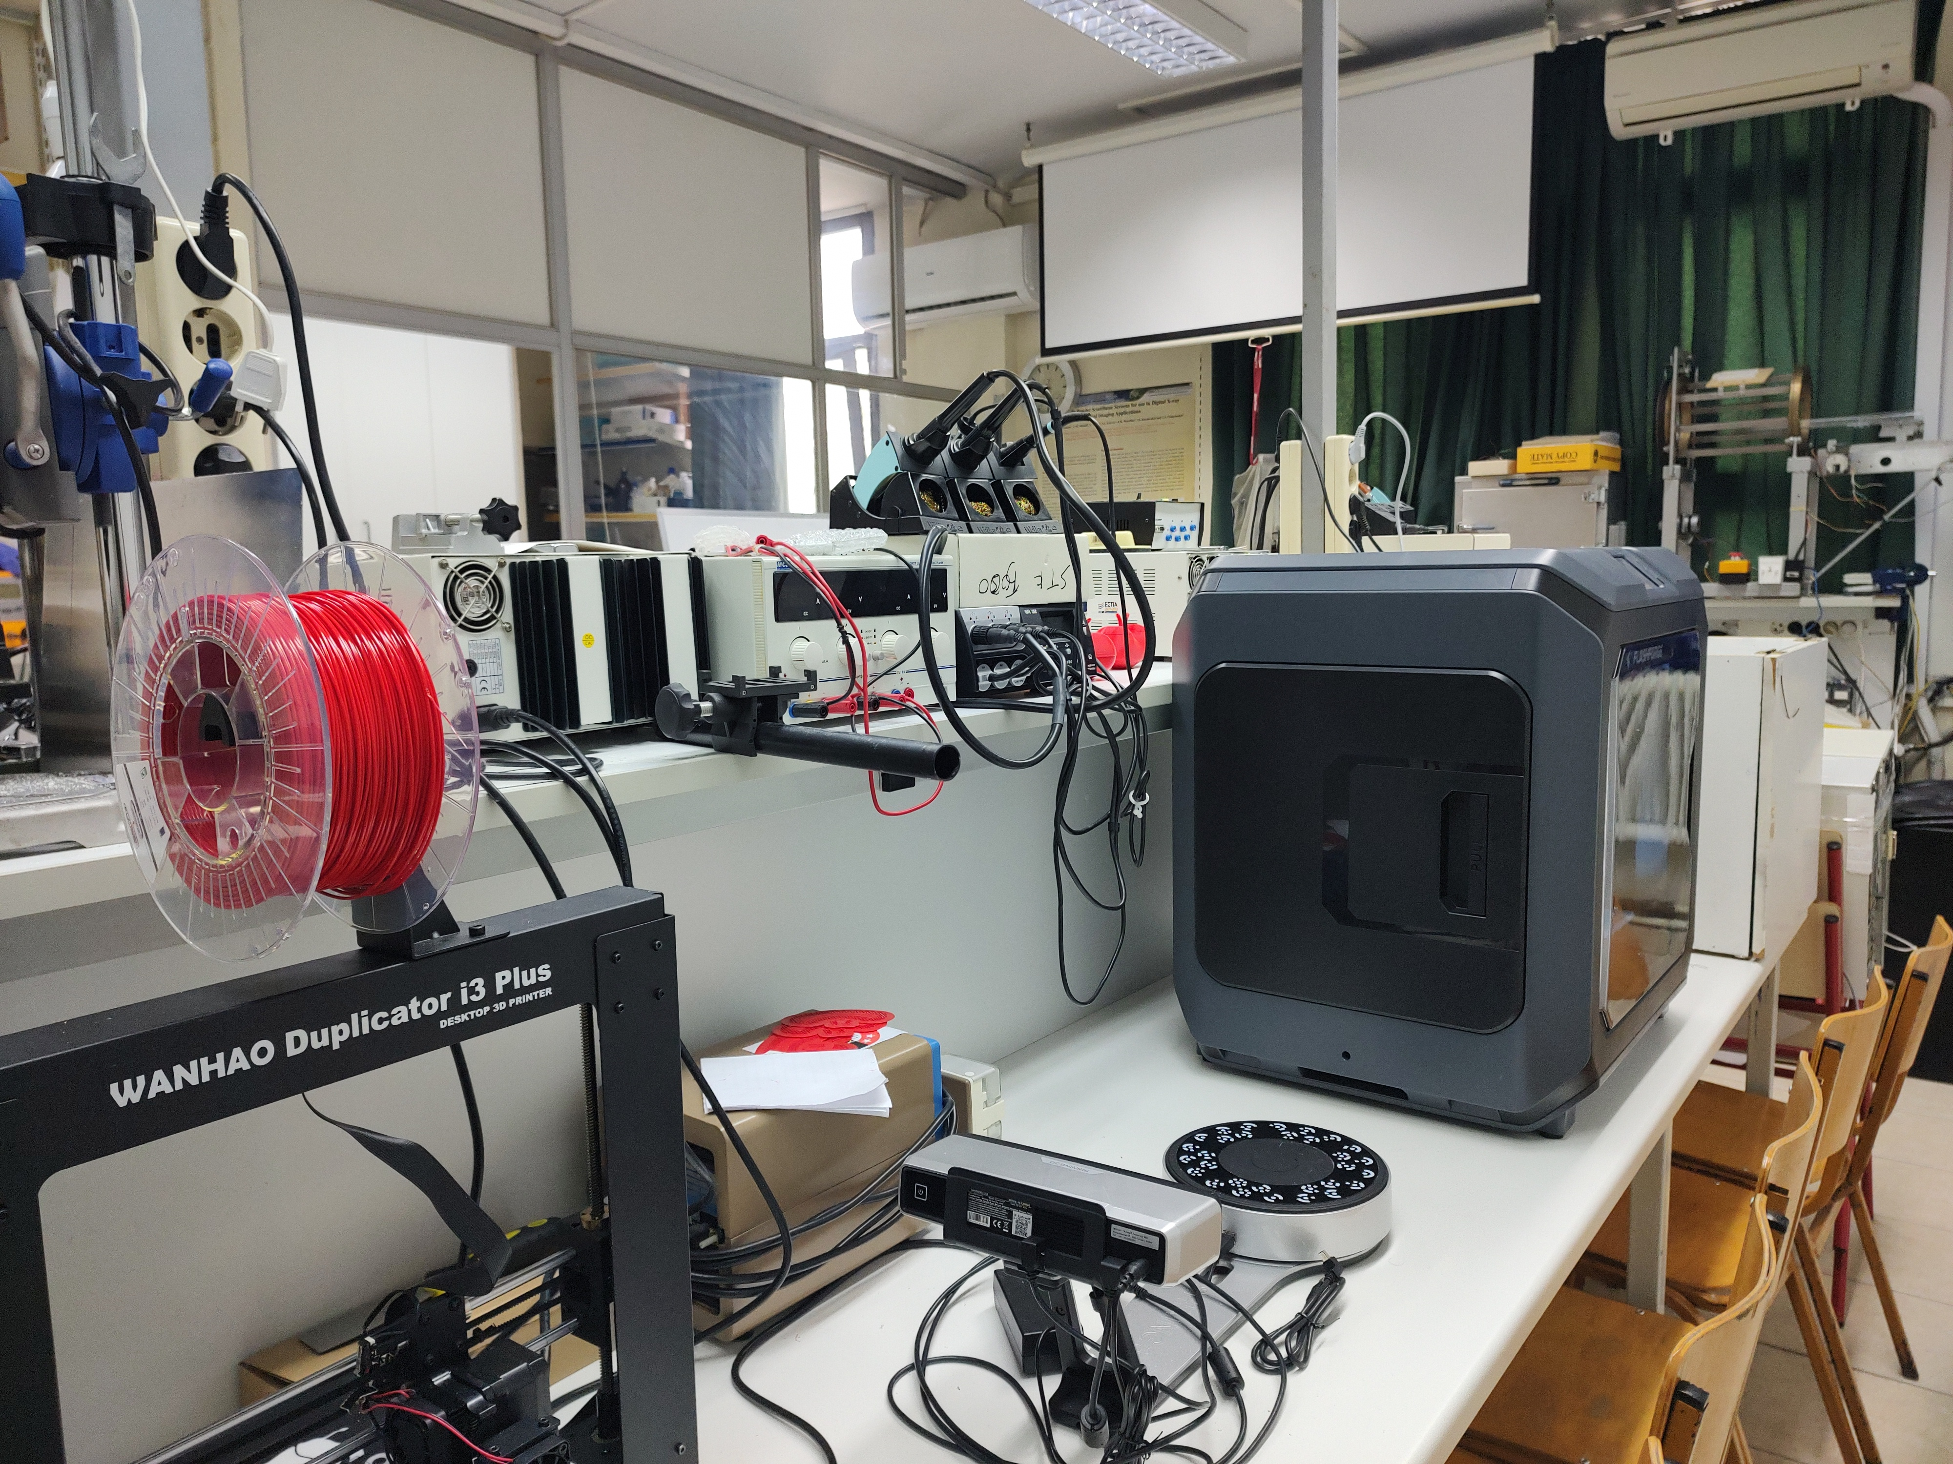
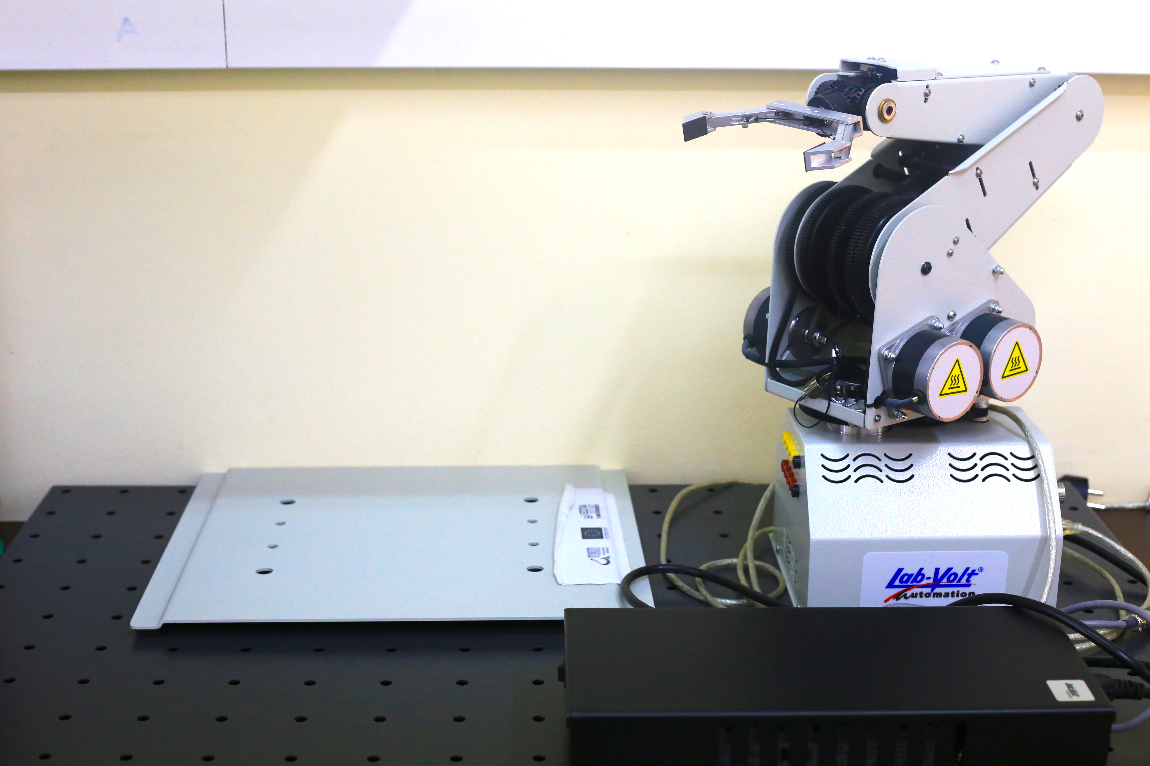
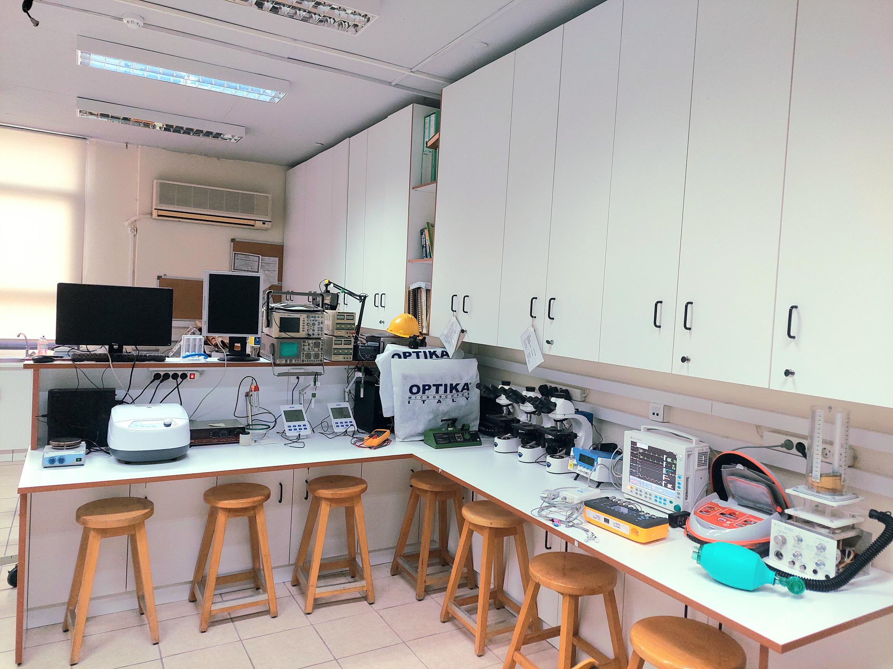
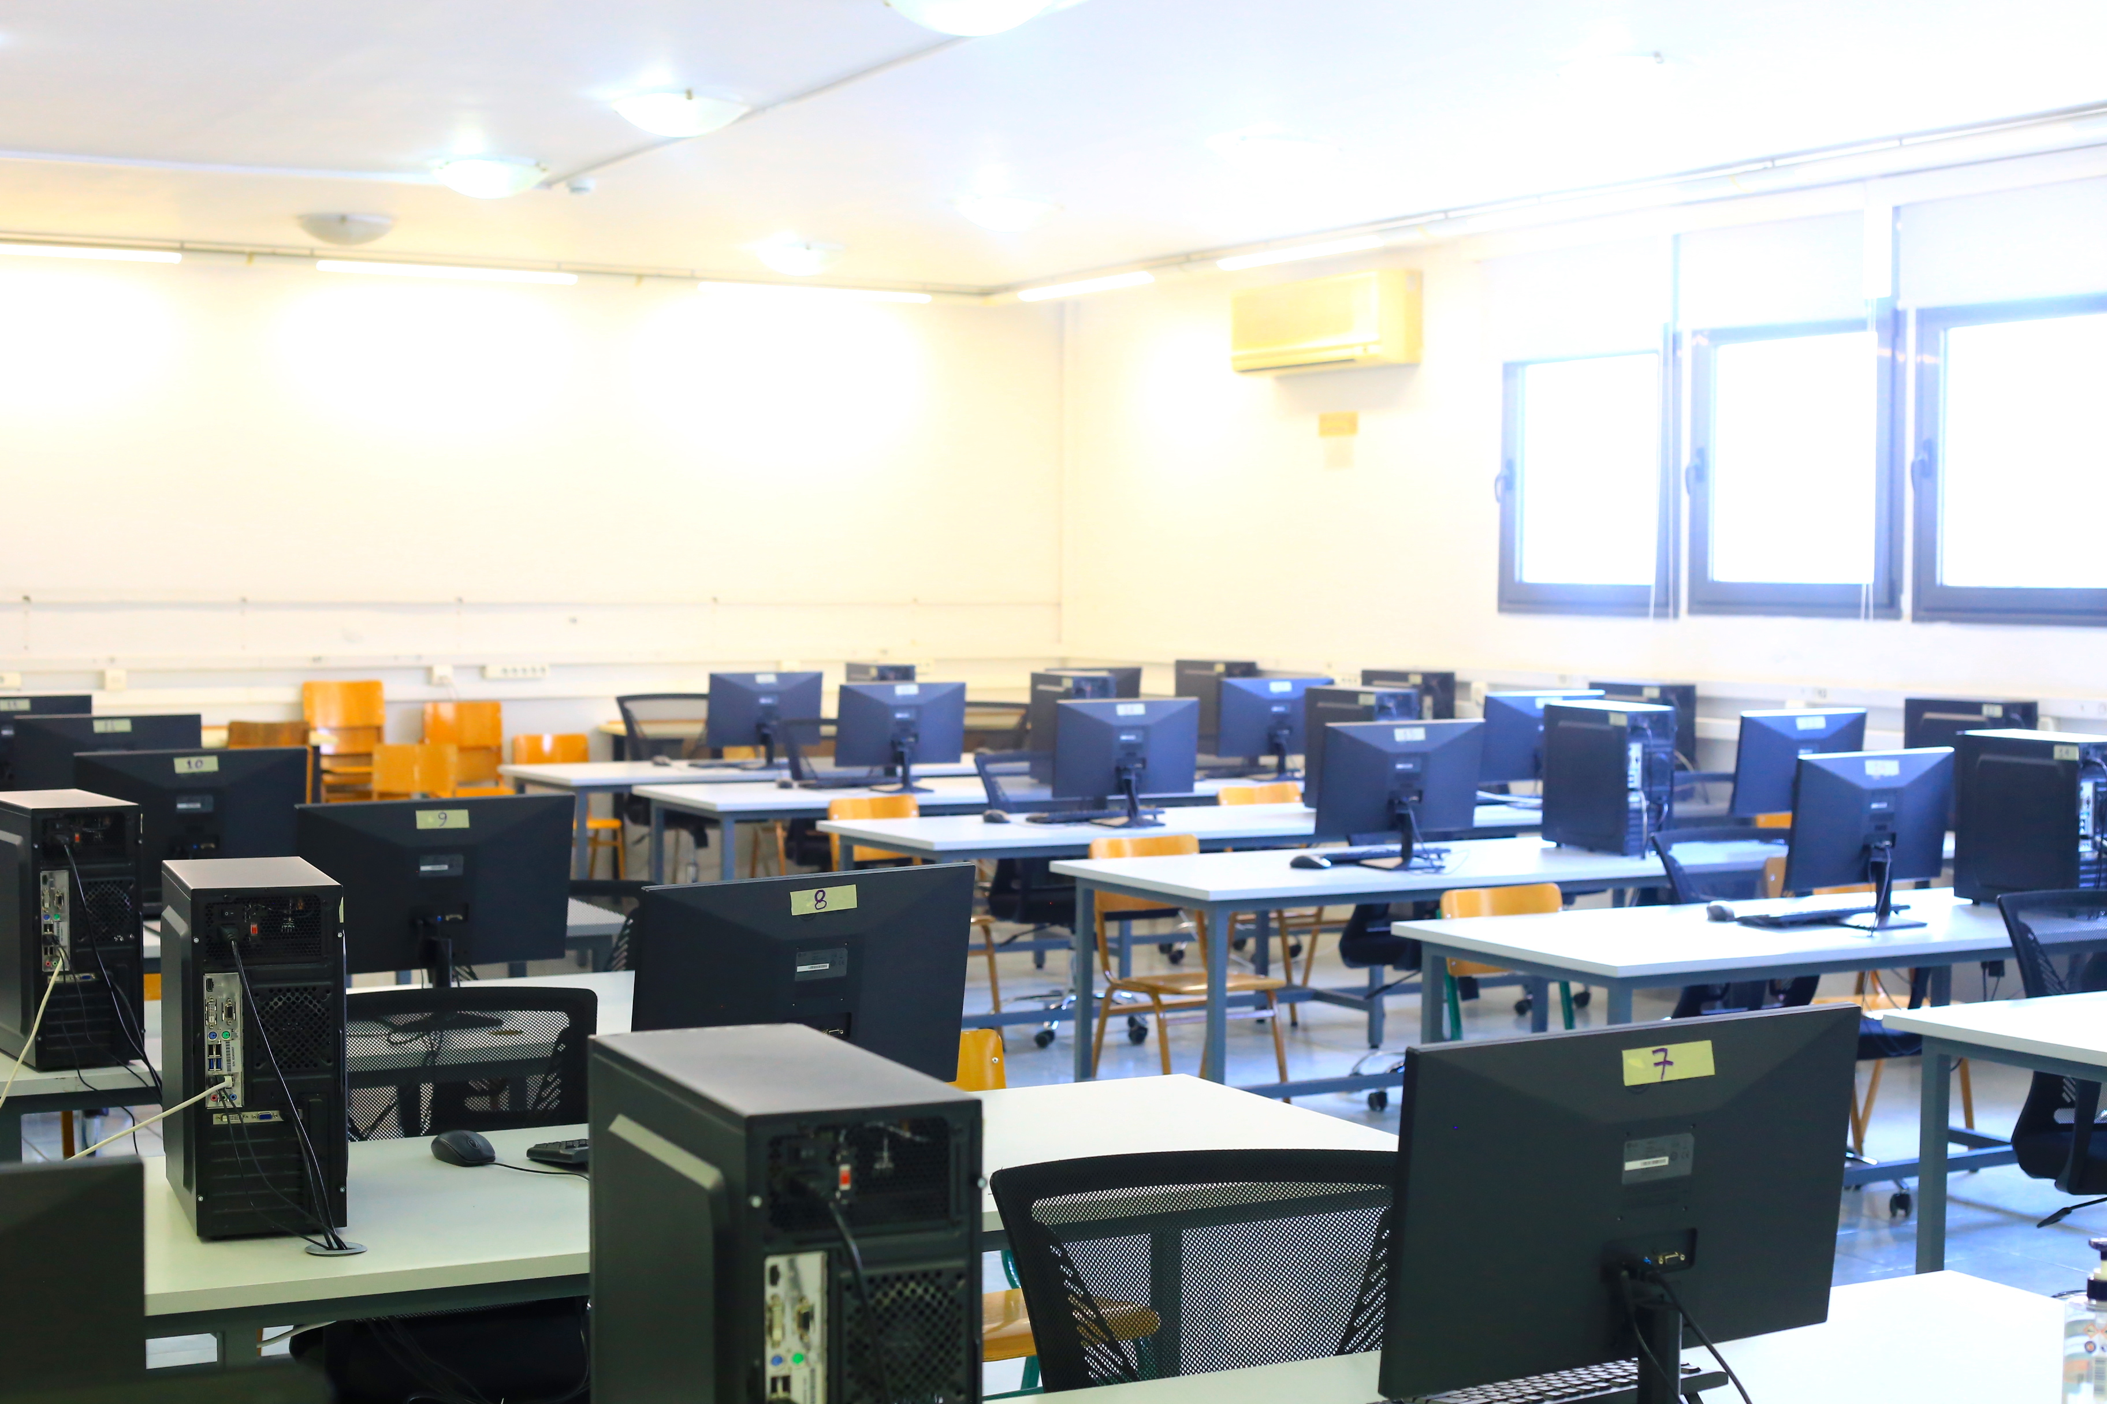
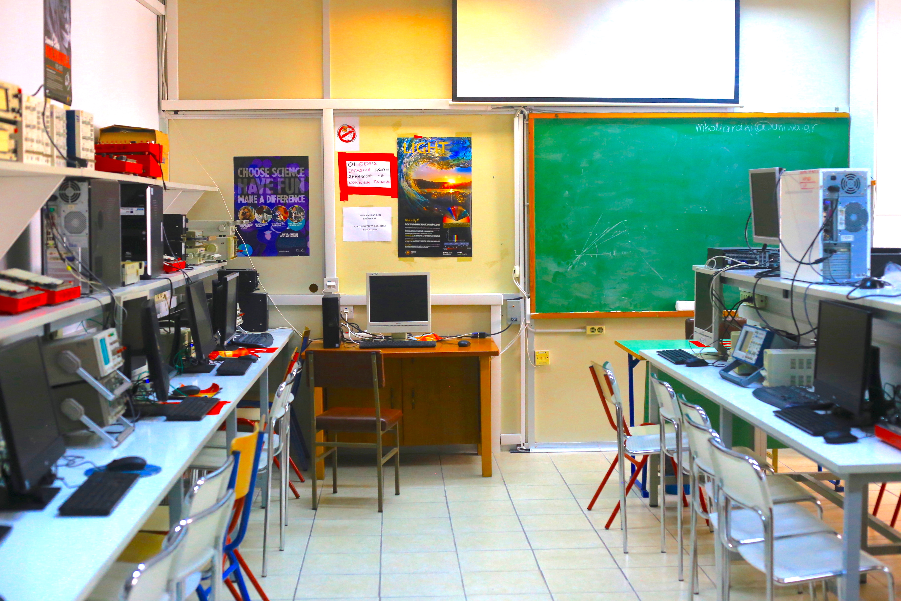
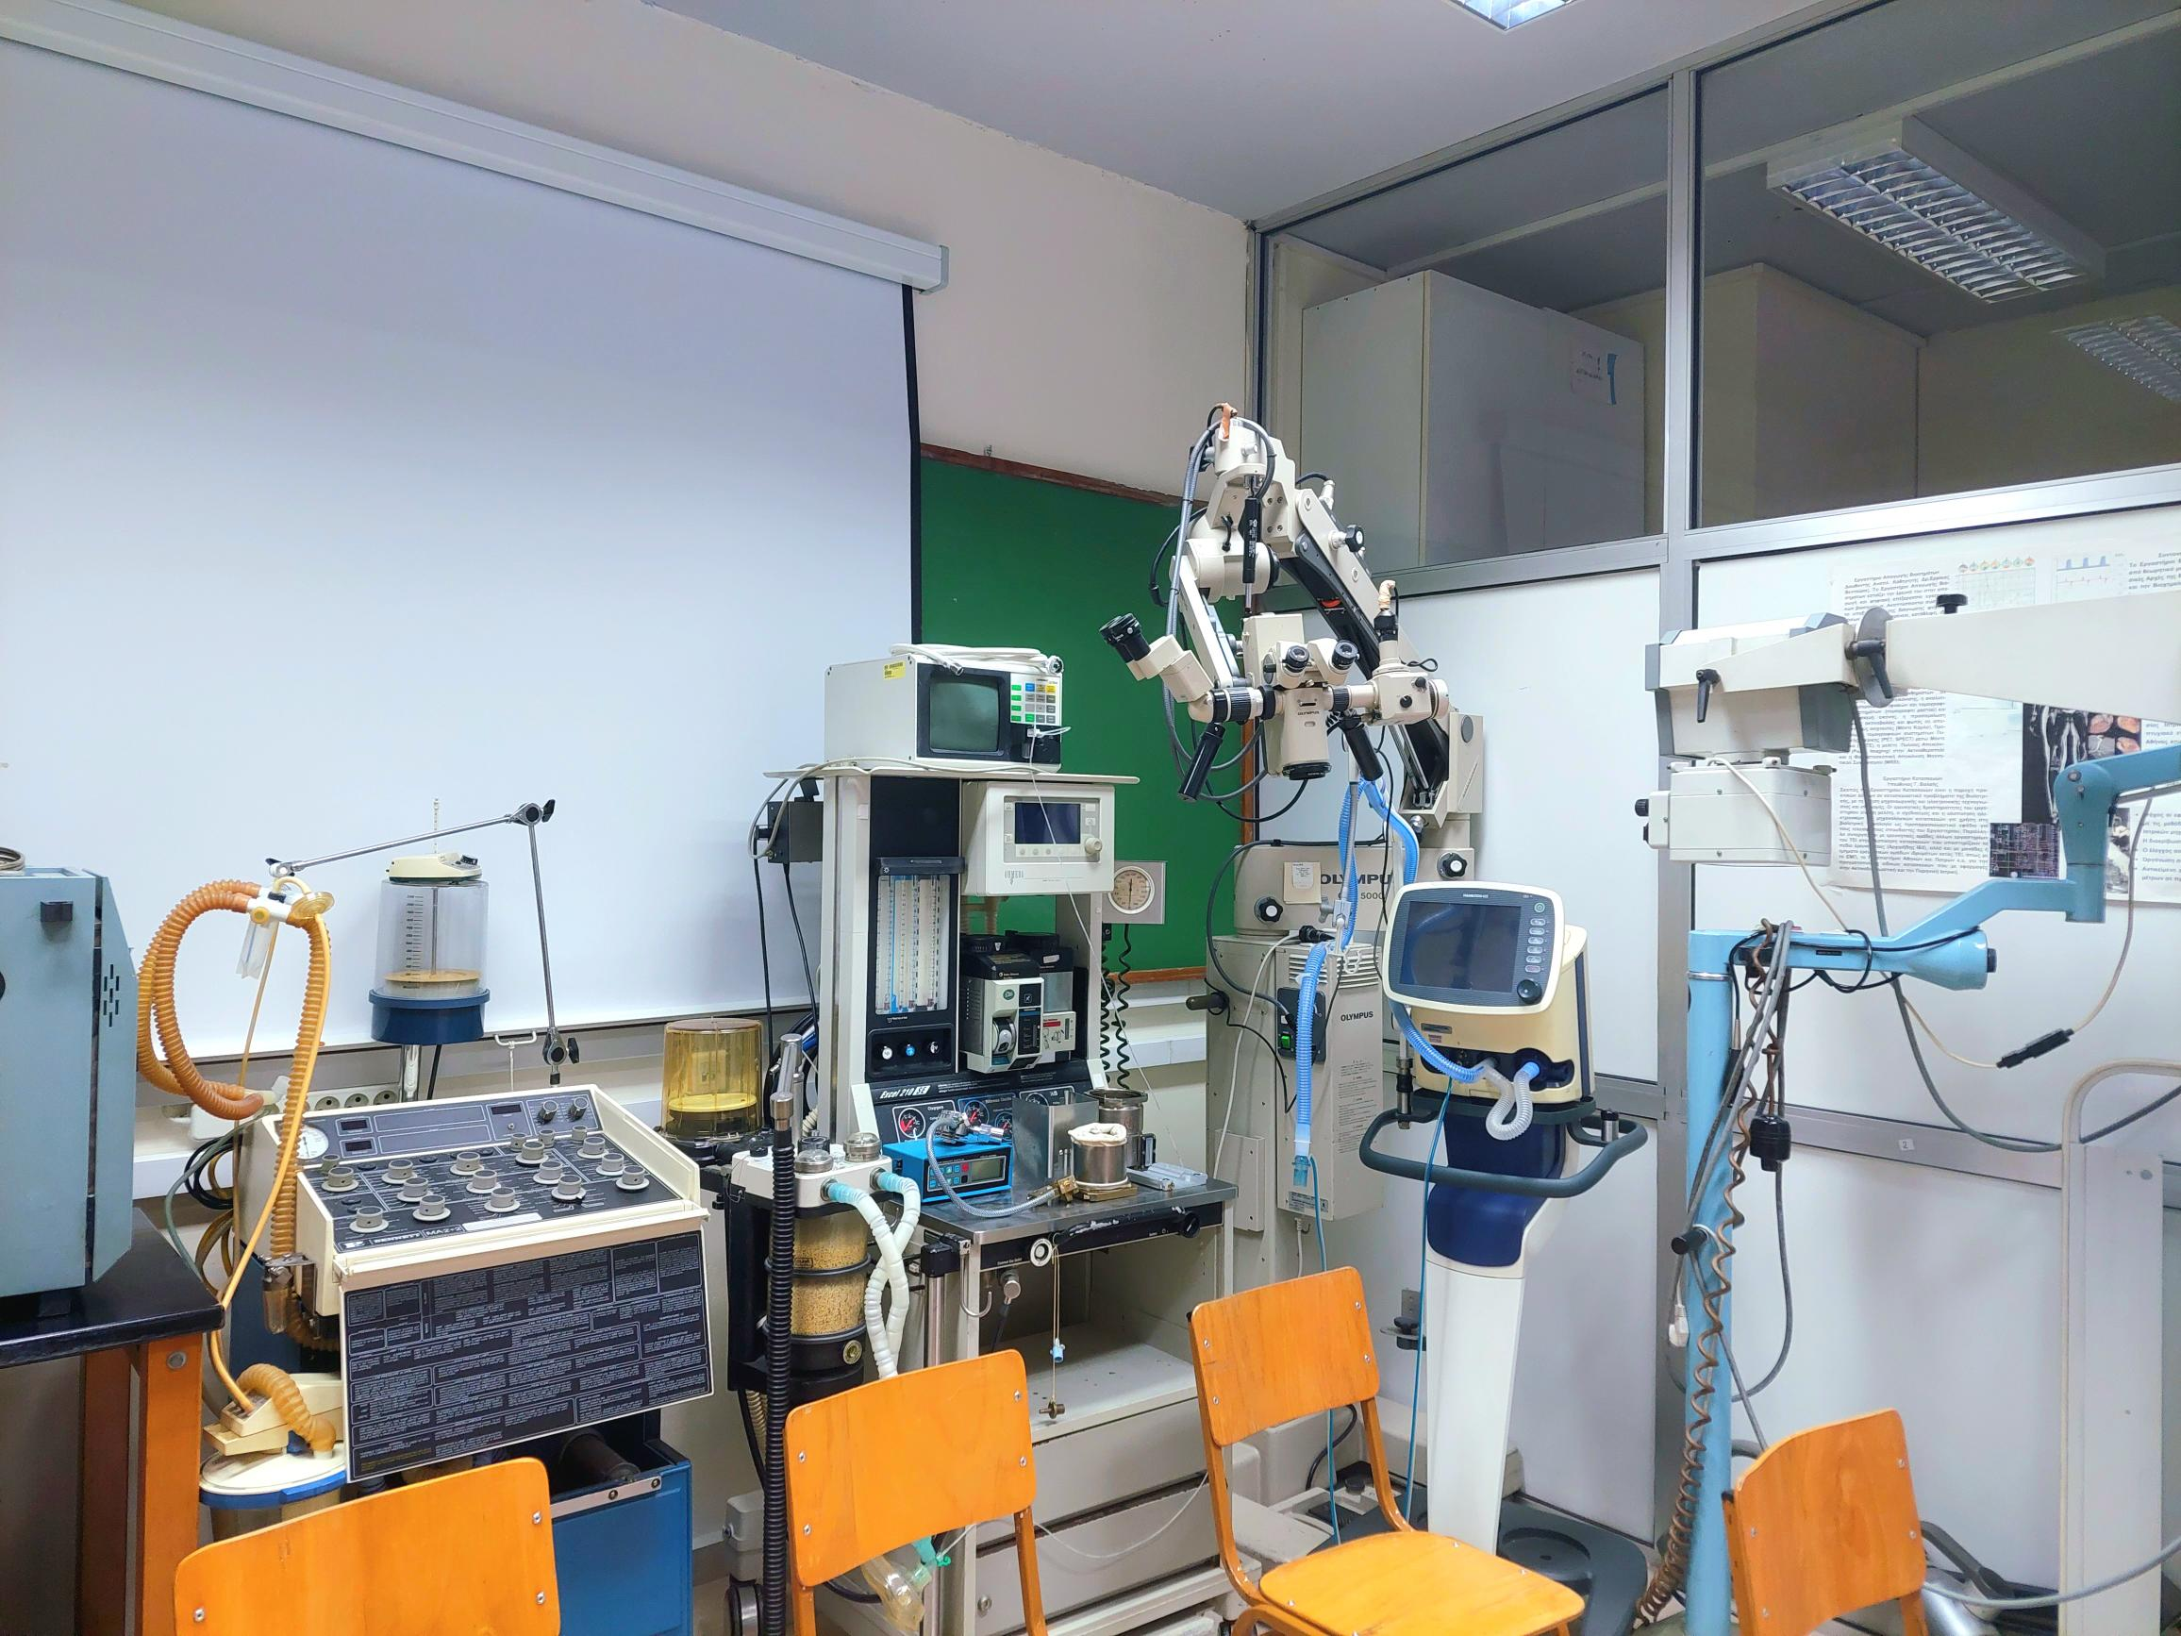
ΘΕΣΜΟΘΕΤΗΜΕΝΑ
ΕΡΕΥΝΗΤΙΚΑ ΕΡΓΑΣΤΗΡΙΑ
Ερευνητικό Εργαστήριο Ακτινοφυσικής, Τεχνολογίας Υλικών και Βιοϊατρικής Απεικόνισης (ΑΚΤΥΒΑ)
ΕΡΓΑΣΤΗΡΙΟ ΒΙΟΦΥΣΙΚΗΣ
Ερευνητικό Εργαστήριο Τεχνητής – Υπολογιστικής Νοημοσύνης και Διεπιστημονικών Εφαρμογών (ΤΥΝΔΕ)
ΕΡΓΑΣΤΗΡΙΟ ΙΑΤΡΙΚΗΣ ΦΥΣΙΚΗΣ
ΕΡΓΑΣΤΗΡΙΟ ΕΦΑΡΜΟΣΜΕΝΗΣ ΑΚΤΙΝΟΦΥΣΙΚΗΣ
ΕΡΓΑΣΤΗΡΙΟ ΣΥΝΤΗΡΗΣΗΣ ΙΑΤΡΙΚΩΝ ΜΗΧ/ΤΩΝ & ΔΙΑΣΦΑΛΙΣΗΣ ΠΟΙΟΤΗΤΑΣ
ΤΜΗΜΑ ΜΗΧΑΝΙΚΩΝ
ΒΙΟΪΑΤΡΙΚΗΣ
Ερευνητικό Εργαστήριο Επεξεργασίας Ιατρικού Σήματος και Εικόνας (ΕΙΣΕ)
ΕΡΓΑΣΤΗΡΙΟ ΕΠΕΞΕΡΓΑΣΙΑΣ ΙΑΤΡΙΚΟΥ ΣΗΜΑΤΟΣ & ΕΙΚΟΝΑΣ
Ερευνητικό Εργαστήριο Ευφυούς Νοσοκομείου (ΕΕΕΝ)
ΕΡΓΑΣΤΗΡΙΟ ΑΠΑΓΩΓΗΣ ΒΙΟΣΗΜΑΤΩΝ
ΕΡΓΑΣΤΗΡΙΟ ΒΙΟΪΑΤΡΙΚΗΣ ΤΕΧΝΟΛΟΓΙΑΣ
ΕΡΓΑΣΤΗΡΙΟ ΒΙΟΥΛΙΚΩΝ
ΕΡΓΑΣΤΗΡΙΟ ΜΑΘ. ΜΟΝΤΕΛΩΝ ΒΙΟΛΟΓΙΑΣ & ΦΥΣΙΟΛΟΓΙΑΣ

Slide 5
ΕΡΕΥΝΗΤΙΚΗ ΔΡΑΣΤΗΡΙΟΤΗΤΑ
Πλήθος δημοσιεύσεων μελών ΔΕΠ (Google Scholar)
Σύνολο: 2375
Τελευταία 5ετία: 527
Δημοσιεύσεις ανά μέλος ΔΕΠ (Google Scholar)
Σύνολο: 103 (διάμεσος 83)
Τελευταία 5ετία: 23 (διάμεσος 17)
Πλήθος αναφορών μελών ΔΕΠ (Google Scholar)
Σύνολο: 28826
Τελευταία 5ετία: 12410

Slide 6
 | Τίτλος – Χρηματοδότηση | Περίοδος | Επιστημονικά Υπεύθυνος
19 | Πρόγραμμα Βασικής και Μεταδιδακτορικής Έρευνας «Κ. Καραθεοδωρή 2013» Ανάπτυξη μεθοδολογίας για τη διάγνωση του καρκίνου του μαστού συνδυάζοντας τις τεχνικές Διπλής Ενέργειας ακτίνων-Χ και Ψηφιακής Τομοσύνθεσης. Επιστημονικός Υπεύθυνος: Γεώργιος Νικηφορίδης, Καθηγητής Ιατρικής Φυσικής – Ιατρικής Πληροφορικής, Πανεπιστήμιο Πατρών. | 2013 | Γ. Λούντος
20 | Διμερής Ε&Τ Συνεργασία Ελλάδας-Ισραήλ 2013-2015 (ΕΣΠΑ 2007-2013) Επιχειρησιακό Πρόγραμμα «ΑΝΤΑΓΩΝΙΣΤΙΚΟΤΗΤΑ & ΕΠΙΧΕΙΡΗΜΑΤΙΚΟΤΗΤΑ ΚΑΙ ΠΕΡΙΦΕΡΕΙΩΝ ΣΕ ΜΕΤΑΒΑΣΗ» “Ένα Σύστημα Υποστήριξης Αποφάσεων για την Έγκαιρη Διάγνωση του Κακοήθους Μελανώματος [MARK1]”. Κωδικός ΓΓΕΤ ISR3233. | 2014–2015 | Δ. Κάβουρας
21 | Διμερής Ε&Τ Συνεργασία Ελλάδας-Κίνας 2012-2014 (ΕΣΠΑ 2007-2013) Επιχειρησιακό Πρόγραμμα «ΑΝΤΑΓΩΝΙΣΤΙΚΟΤΗΤΑ & ΕΠΙΧΕΙΡΗΜΑΤΙΚΟΤΗΤΑ ΚΑΙ ΠΕΡΙΦΕΡΕΙΩΝ ΣΕ ΜΕΤΑΒΑΣΗ» “Πολυκαναλικό Μικροκυματικό Ραδιόμετρο για Μετρήσεις Θερμοκρασίας του Εσωτερικού του Ανθρώπινου Σώματος MMR-IBTM”. Κωδικός ΓΓΕΤ 12CHN181 | 2013–2015 | Δ. Κάβουρας
22 | ΑΡΙΣΤΕΙΑ ΙΙ (ΓΓΕΤ – ΕΚΔιΒιΜ / ΕΣΠΑ 2007-2013) Επιχειρησιακό Πρόγραμμα «Εκπαίδευση και Διά Βίου Μάθηση» Ανάπτυξη υβριδικών συστημάτων μοριακής απεικόνισης για εφαρμογές Theragnostics – HYPERGNOSTIC. Αριθμός πρότασης 4309. | 2014–2015 | Γ. Λούντος
23 | ΑΡΧΙΜΗΔΗΣ ΙΙΙ- ΕΣΠΑ 2007-2013 EPOCA – Development of a classification system for electroencephalographic Evoked Potentials related to the observation of correct or incorrect actions Κατηγορία: 11. Τεχνολογία. Αρ. πρότασης 222, Υποέργο 47 | 2013–2015 | Ε. Βεντούρας
24 | ΑΡΧΙΜΗΔΗΣ ΙΙΙ-ΕΣΠΑ 2007-2013 CADMAMMO – Innovative computer-aided decision making system, combining mammographic, histological and cytological image data, for improving breast cancer clinical management Κατηγορία: 3. Βιολογικές και Ιατρικές επιστήμες. Αρ. πρότασης 34, Υποέργο 10 | 2013–2015 | Δ. Κάβουρας
25 | ΑΡΧΙΜΗΔΗΣ ΙΙΙ- ΕΣΠΑ 2007-2013 NANOCARLO – Evaluation of nanophosphors for medical imaging applications: monte carlo simulation and experimental evaluation of a nanophosphor-cmos prototype. Κατηγορία: 5. Επιστήμες Μαθηματικών, Φυσικής, Χημείας. Αρ. πρότασης 22, Υποέργο 25 | 2013–2015 | Ι. Κανδαράκης
26 | ΑΡΧΙΜΗΔΗΣ ΙΙΙ – ΕΣΠΑ 2007-2013 HeatStemAb – Study of Heat Shock Protein 90 (HSP90) in Cancer Stem Cells, with the use of Monoclonal Antibody MAB 4C5 Κατηγορία: 3. Βιολογικές και ιατρικές επιστήμες. Αρ. πρότασης 363, Υποέργο 41 | 2013–2015 | Ε. Πατσαβούδη
27 | ΑΡΧΙΜΗΔΗΣ ΙΙΙ – ΕΣΠΑ 2007-2013 ATMO – Automated three-dimentional techniques for treatment monitoring in oncology. Κατηγορία: 3. Βιολογικές και ιατρικές επιστήμες. Αρ. πρότασης 43, Υποέργο 12 | 2013–2015 | Μ. Καλλέργη
28 | ΑΡΧΙΜΗΔΗΣ ΙΙΙ- ΕΣΠΑ 2007-2013 XDUALGNOSIS – Novel applications of x-ray dual energy for early diagnosis in osteoporosis, mammography and angiography Κατηγορία: 3. Βιολογικές και ιατρικές επιστήμες. Αρ. πρότασης 15, Υποέργο 13 | 2013–2015 | Γ. Φούντος
29 | ΑΡΧΙΜΗΔΗΣ ΙΙΙ – ΕΣΠΑ 2007-2013 PROSPECTRA – Protein mass spectrometry analysis for prostate cancer biomarkers identification Κατηγορία: 3. Βιολογικές και ιατρικές επιστήμες. Αρ. πρότασης 38, Υποέργο 17 | 2013–2015 | Ι. Καλλατζής
30 | ΑΡΙΣΤΕΙΑ (ΓΓΕΤ – ΕΚΔιΒιΜ / ΕΣΠΑ 2007-2013) Επιχειρησιακό Πρόγραμμα «Εκπαίδευση και Διά Βίου Μάθηση» Medical Image Science through Luminescence – MISCIRLU. Αριθμός πρότασης 1476. | 2012–2015 | Ι. Κανδαράκης
ΕΡΕΥΝΗΤΙΚΑ ΠΡΟΓΡΑΜΜΑΤΑ
 | Τίτλος – Χρηματοδότηση | Περίοδος | Επιστημονικά Υπεύθυνος
8 | “Υποστήριξη ερευνητών με έμφαση στους νέους ερευνητές-κύκλος Β'” – ΕΔΒΜ 103 “Ευφυείς Τεχνικές Ελέγχου της Άνεσης και Πρόβλεψης της Πληρότητας σε Κτήρια – Επιπτώσεις στην Ενεργειακή Αποδοτικότητα – MIS 5050544“. Κωδικός έργου: 80788 | 2020–2022 | Α. Ντούνης
9 | “Υποστήριξη ερευνητών με έμφαση στους νέους ερευνητές-κύκλος Β'” (ΕΣΠΑ 2014-2020) “Deep learning algorithms for molecular imaging applications”. Αριθμός πρότασης ΕΔΒΜ103 (1426) | 2020–2022 | Δ. Γκλώτσος
10 | ΕΡΕΥΝΗΤΙΚΑ ΕΡΓΑ ΕΛ.ΙΔ.Ε.Κ. “για μέλη ΔΕΠ και Eρευνητές/τριες και την προμήθεια ερευνητικού εξοπλισμού μεγάλης αξίας” “Implementation of an Integrated System for the Support and Rehabilitation of Motor Functions Through a Hybrid Brain-Computer Interface”. Αριθμός πρότασης 1540 | 2020–2022 | Π. Ασβεστάς
11 | ΕΡΕΥΝΗΤΙΚΑ ΠΡΟΓΡΑΜΜΑΤΑ ΙΚΥ “Ενίσχυση Μεταδιδακτόρων Ερευνητών / Ερευνητριών” 1. “Πειραματική ανάπτυξη και αξιολόγηση φορητών ανιχνευτών γ-φασματοσκοπίας” Κωδικός ΙΚΥ 12664 | 2017–2019 | Ι. Κανδαράκης
12 | ΕΡΕΥΝΗΤΙΚΑ ΠΡΟΓΡΑΜΜΑΤΑ ΙΚΥ “Ενίσχυση Μεταδιδακτόρων Ερευνητών / Ερευνητριών” 2. “Ανάπτυξη συσκευής Theragnostics για in-vivo παρακολούθηση της αποδέσμευσης φαρμάκου κατά την υπερθερμία με χρήση μαγνητικών νανοσωματιδίων”. Κωδικός ΙΚΥ 14480 | 2017–2019 | Γ. Λούντος
13 | ΕΡΕΥΝΗΤΙΚΑ ΠΡΟΓΡΑΜΜΑΤΑ ΑΡΙΣΤΕΙΑΣ ΙΚΥ/SIEMENS “Ανάπτυξη και βελτιστοποίηση πρωτοκόλλων in vivo μελέτης νανοσωματιδίων με συνδυασμό μοριακής και ανατομικής πολυλειτουργικής απεικόνισης PET/SPECT/CT”. Κωδικός ΙΚΥ 3256 | 2016–2017 | Γ. Λούντος
14 | ΕΣΩΤΕΡΙΚΑ ΠΡΟΓΡΑΜΜΑΤΑ ΕΝΙΣΧΥΣΗΣ ΕΡΕΥΝΗΤΩΝ ΤΟΥ ΤΕΙ ΑΘΗΝΑΣ Εφαρμογή τεχνικών Monte Carlo για τη διερεύνηση εφαρμογής νανοϋλικών με υψηλή πυκνότητα κόκκων σε συστήματα ιατρικής απεικόνισης | 2015 | Π. Λιαπαρίνος
15 | ΕΣΩΤΕΡΙΚΑ ΠΡΟΓΡΑΜΜΑΤΑ ΕΝΙΣΧΥΣΗΣ ΕΡΕΥΝΗΤΩΝ ΤΟΥ ΤΕΙ ΑΘΗΝΑΣ Υπολογιστικά μοντέλα για την προσομοίωση εικόνων μικροσκοπίας | 2015 | Δ. Γκλώτσος
16 | ΕΣΩΤΕΡΙΚΑ ΠΡΟΓΡΑΜΜΑΤΑ ΕΝΙΣΧΥΣΗΣ ΕΡΕΥΝΗΤΩΝ ΤΟΥ ΤΕΙ ΑΘΗΝΑΣ Μελέτη Οργάνωσης & Διασφάλισης Ποιότητας Εργαστήριου Ακοομετρίας | 2015 | Ι. Βαλαής
17 | COST Multifunctional Nanoparticles for Magnetic Hyperthermia and Indirect Radiation Therapy (RADIOMAG) Fast advanced Scintillator Timing (FAST) | 2014–2018 | Γ. Λούντος
18 | FP7-HEALTH.2013.2.2.1-2: An optimised trimodality (PET/MR/EEG) imaging tool for schizophrenia: TRIMAGE Συντονιστής: University of Pisa, (IT) | 2013–2017 | Γ. Λούντος
 | Τίτλος – Χρηματοδότηση | Περίοδος | Επιστημονικά Υπεύθυνος
1 | Υποτροφίες ΕΛ.ΙΔ.Ε.Κ. για Υποψήφιους/ες Διδάκτορες Τίτλος Έργου: Υπολογιστικές μέθοδοι για την μελέτη της κυτταρικής αποδιαφοροποίησης και των επιγενετικών μηχανισμών της γήρανσης | 2025 - Σήμερα | Επιστημονικά υπεύθυνος: Μ. Ματσούκας Υ.Δ.: Σ.Μ. Γιάτρο
2 | ΕΘΝΙΚΟ ΔΙΚΤΥΟ ΥΠΟΔΟΜΩΝ ΤΕΧΝΟΛΟΓΙΑΣ ΚΑΙ ΕΡΕΥΝΑΣ (ΕΔΥΤΕ Α.Ε.) – NATIONAL INFRASTRUCTURES FOR RESEARCH AND TECHNOLOGY (GRNET S.A.). ΔΡΑΣΗ: «17η Πρόσκληση Υποβολής Προτάσεων Έργων Παραγωγής για πρόσβαση στο Εθνικό Υπερυπολογιστικό Σύστημα ARIS (National High-Performance Computing System ARIS – Advanced Research Information System)». Τίτλος Έργου: Virtual Screening of Approved and Investigational drugs on the human proteome – VISAID (pa240502). |  | Συντονιστής: Μ. Ματσούκας
3 | ΕΘΝΙΚΟ ΔΙΚΤΥΟ ΥΠΟΔΟΜΩΝ ΤΕΧΝΟΛΟΓΙΑΣ ΚΑΙ ΕΡΕΥΝΑΣ (ΕΔΥΤΕ Α.Ε.) – NATIONAL INFRASTRUCTURES FOR RESEARCH AND TECHNOLOGY (GRNET S.A.) ΔΡΑΣΗ: «16η Πρόσκληση Υποβολής Προτάσεων Έργων Παραγωγής για πρόσβαση στο Εθνικό Υπερυπολογιστικό Σύστημα ARIS (National High-Performance Computing System ARIS – Advanced Research Information System)» Τίτλος Έργου: Viral Fitness Landscape Simulation – VIFLAS (pr016034). Συμμετέχοντες: Εθνικό Μετσόβιο Πολυτεχνείο, Πανεπιστήμιο Δυτικής Αττικής | 2024 – Σήμερα | Για το Πανεπιστήμιο Δυτικής Αττικής: Ε. Παντατοσάκη
4 | Ελλάδα 2.0 ΕΘΝΙΚΟ ΣΧΕΔΙΟ ΑΝΑΚΑΜΨΗΣ ΚΑΙ ΑΝΘΕΚΤΙΚΟΤΗΤΑΣ ΔΡΑΣΗ: “Χρηματοδότηση της Βασικής Έρευνας (Οριζόντια υποστήριξη όλων των Επιστημών με τον παραγωγικό ιστό” Θ.Π.2 Επιστήμες Ζωής, Ελληνικό Ίδρυμα Έρευνας και Τεχνολογίας (ΕΛ.Ι.Δ.Ε.Κ.). Τίτλος πρότασης: “Επιγενετική και οξειδωτική βλάβη του DNA” (15161). Συντονιστής: ΙΙΒΕΑΑ | 2024 - Σήμερα | Για το Πανεπιστήμιο Δυτικής Αττικής: Ε. Αθανασιάδης
5 | Ελλάδα 2.0 ΕΘΝΙΚΟ ΣΧΕΔΙΟ ΑΝΑΚΑΜΨΗΣ ΚΑΙ ΑΝΘΕΚΤΙΚΟΤΗΤΑΣ ΔΡΑΣΗ: «Εμβληματικές δράσεις σε διαθεματικές επιστημονικές περιοχές με ειδικό ενδιαφέρον για την σύνδεση με τον παραγωγικό ιστό» ΠΡΟΤΑΣΗ: "Σύστημα Υποστήριξης Κλινικών Αποφάσεων για τη Νόσο των Ανευρυσμάτων Κοιλιακής Αορτής Βασισμένο σε Μοντέλα Τεχνητής Νοημοσύνης" (TAEDR-0535983). Με τη συνεργασία ερευνητικών ομάδων των: Τμ. Μηχανικών Πληροφορικής & Υπολογιστών ΠΑΔΑ, ΕΜΠ, Παν. Δ. Μακεδονίας, Πολυτεχν. Κρήτης, ΕΛΜΕΠΑ, ΙΙΒΕΑΑ και Παν. Πελοποννήσου. | 2023 - Σήμερα | Για το Πανεπιστήμιο Δυτικής Αττικής: Ι. Καλατζής
6 | Ερευνητική Συνεργασία με την κοινοπραξία Open Targets σε 3 επιστημονικά προγράμματα αιχμής με προϋπολογισμό άνω του 1 εκατομμυρίου λιρών Αγγλίας. Η Κοινοπραξία του Open Targets αποτελείται από το EMBL – EBI, Wellcome Sanger Institute, και τις φαρμακευτικές εταιρείες Brystol Myers Squibb (BMS), Genenteck, GSK, Pfizer και Sanofi. | 2022 - Σήμερα | Για το Πανεπιστήμιο Δυτικής Αττικής: Ε. Αθανασιάδης
7 | “Υποστήριξη ερευνητών με έμφαση στους νέους ερευνητές-κύκλος Β’” – ΕΔΒΜ 103 “Μελέτη σύστασης αλάτων στον ανθρώπινο οργανισμό με τεχνικές διπλής ενέργειας ακτίνων-Χ”. Κωδικός ΟΠΣ (MIS): 5050326 | 2020–2022 | Γ. Φούντος
Ενδεικτική παρουσίαση των ερευνητικών προγραμμάτων της τελευταία 15ετίας με μέλη ΔΕΠ του Τμήματος ως Επιστημονικά Υπευθύνους

Slide 7
Kalyvas, N.; Chamogeorgaki A et al, A Novel Method to Model Image Creation Based on Mammographic Sensors Performance Parameters: A Theoretical Study. Sensors, 23, 2335, 2023. https://www.mdpi.com/1424-8220/23/4/2335
Α. Χαμογεωργάκη, κ.α., «Μέθοδος in-silico αξιολόγησης παραμέτρων απεικόνισης στη ψηφιακή μαστογραφία ακτίνων-Χ», 11^{ο} Πανελλήνιο Συνέδριο Ακτινοτεχνολογίας, 14-16 Οκτωβρίου 2022. https://www.otae.gr/11o-panellinio-synedrio-aktinotechnologias-perilipseis-ergasion/
I. Christoulakis et al., “Identification of Low-Grade Gliomas on Brain MRI based on Deep Neural Networks”, Physica Medica, December 2022, Volume 104 Supplement 2, S49, Abstracts of the 1st Panhellenic Congress of Medical Physics 23-25 September 2022. https://www.physicamedica.com/article/S1120-1797(22)03155-6/pdf
M. Kalakos et al, "Novel Teeth Phantom Development for Dental X-Ray Imaging Applications" Physica Medica, December 2022, Volume 104 Supplement 2, S32, Abstracts of the 1st Panhellenic Congress of Medical Physics, 23-25 September 2022. https://doi.org/10.1016/S1120-1797(22)03105-2
S. Kouvedaki et al, "Designing a 3D Printed Phantom for Equine Lower Limb X-Ray Radiography" Physica Medica, December 2022, Volume 104 Supplement 2, S21, Abstracts of the 1st Panhellenic Congress of Medical Physics, 23-25 September 2022. https://doi.org/10.1016/S1120-1797(22)03072-1
A. Toridis et al, "Emotion Recognition from Physiological Signals and Infrared Thermography Imaging" Physica Medica, December 2022, Volume 104 Supplement 2, S56, Abstracts of the 1st Panhellenic Congress of Medical Physics, 23-25 September 2022. https://doi.org/10.1016/S1120-1797(22)03177-5
A. De Martinis (Erasmus student), et al., “Luminescence and Structural Characterization of Gd₂O₂S Scintillators Doped with Tb³⁺, Ce³⁺, Pr³⁺ and F for Imaging Applications”, Crystals,12, 854; https://doi.org/10.3390/cryst12060854, 2022
A. Galanopoulou, A. Katsigiannis, et al "Effect Of Reader Software In Image Quality Metrics Of X-Ray Computed Radiography Systems“, RAP 2022 June 6-10, Book of Abstracts, 106, 2022. https://www.rap-conference.org/22/RAP_2022_Book_of_Abstracts.pdf
Kyrikos Κ, et al., “Infrared thermography as a measure of emotion response”, RAP 22 June 6-10, Book of Abstracts, 113, 2022. https://www.rap-conference.org/22/RAP_2022_Book_of_Abstracts.pdf
ΕΚΠΑΙΔΕΥΣΗ & ΕΡΕΥΝΑ
ΣΥΝΔΕΣΗ ΔΙΔΑΣΚΑΛΙΑΣ & ΕΡΕΥΝΑΣ
Διπλωματικές εργασίες αποτελέσματα των οποίων έχουν δημοσιευτεί σε επιστημονικά συνέδρια ή περιοδικά
(πρόσφατες εργασίες, ενδεικτικά):

Slide 8
ΕΠΙΣΤΗΜΟΝΙΚΕΣ ΣΥΝΕΡΓΑΣΙΕΣ
Μνημόνιο Συνεργασίας με την Crystal Clear Collaboration (CCC) του CERN
Με πρωτοβουλία του Τμήματος Μηχανικών Βιοϊατρικής, συμφωνία ένταξης του Πανεπιστημίου Δυτικής Αττικής (ΠΑ.Δ.Α.) στη Διεθνή Επιστημονική Κοινότητα Crystal Clear Collaboration (CCC) συνυπέγραψαν η Professor Etiennette Auffray Hillemanns, spokeperson της Crystal Clear Collaboration του CERN με έδρα την Γενεύη της Ελβετίας, και ο Πρύτανης του Πανεπιστημίου Δυτικής Αττικής, Καθηγητής Παναγιώτης Καλδής.
Πρωτόκολλο Συνεργασίας με το Γενικό Νοσοκομείου Αθηνών, ΚΟΡΓΙΑΛΕΝΕΙΟ-ΜΠΕΝΑΚΕΙΟ Ε.Ε.Σ
Στις 19/2/2021 υπεγράφη Πρωτόκολλο (Μνημόνιο) συνεργασίας μεταξύ του Πανεπιστημίου Δυτικής Αττικής με το Νοσοκομείο ΓΝΑ «ΚΟΡΓΙΑΛΕΝΕΙΟ-ΜΠΕΝΑΚΕΙΟ» ΕΕΣ με πρωτοβουλία του Δ/ντη του ερευνητικού εργαστηρίου Ακτινοφυσικής, Τεχνολογίας Υλικών και Βιοϊατρικής Απεικόνισης (ΑΚΤΥΒΑ) του Τμήματος Μηχανικών Βιοϊατρικής.
Συνεργασία με το Νοσοκομείο “Γ. Γεννηματάς” και το Γενικό Νοσοκομείο Μεσσηνίας-Νοσηλευτική Μονάδα Καλαμάτας
Στο πλαίσιο της υποβολής ερευνητικού έργου στο ΕΛ.ΙΔ.Ε.Κ. υπάρχει συμφωνία συνεργασίας του Εργαστηρίου Τεχνητής-Υπολογιστική Νοημοσύνης και Διεπιστημονικών Εφαρμογών (ΤΥΝΔΕ) του Τμήματος Μηχανικών Βιοϊατρικής και δύο Νοσοκομείων: Γενικό Νοσοκομείο Αθηνών “Γ. Γεννηματάς” και Γενικό Νοσοκομείο Μεσσηνίας-Νοσηλευτική Μονάδα Καλαμάτας.
Μνημόνιο Συνεργασίας με το Πανεπιστήμιο του Plymouth, UK
Στο πλαίσιο πρωτοκόλλου συνεργασίας που υπεγράφει μεταξύ του MSc Medical Engineering του Πανεπιστημίου του Plymouth με το ξενόγλωσσο ΠΜΣ Biomedical Engineering & Technology του Τμήματος την άνοιξη του 2023, φοιτητές κάθε ενός από τα δύο μεταπτυχιακά προγράμματα μπορούν να παρακολουθήσουν ένα εξάμηνο σπουδών στο έτερο πρόγραμμα.
Μνημόνιο Συνεργασίας με την Aegean Rebreath
Στις 13/2/2020, με πρωτοβουλία του Τμήματος Μηχανικών Βιοϊατρικής, υπεγράφει Μνημόνιο Συνεργασίας μεταξύ του Πανεπιστημίου Δυτικής Αττικής και της περιβαλλοντικής οργάνωσης Aegean Rebreath για την ανάπτυξη ερευνητικού έργου σχετικά με την αντιμετώπιση της θαλάσσιας ρύπανσης από τα μακρο- και μικροπλαστικά.
https://bme.uniwa.gr/department/collaboration/
Ενδεικτικά:

Slide 9
Δομή ΠΠΣ
ΠΡΟΠΤΥΧΙΑΚΟ
ΠΡΟΓΡΑΜΜΑ ΣΠΟΥΔΩΝ
Το ΠΠΣ του Τμήματος Μηχανικών Βιοϊατρικής σχεδιάστηκε λαμβάνοντας υπόψη τις προδιαγραφές της ΕΘ.Α.Α.Ε και απονέμει ενιαίο και αδιάσπαστο τίτλο σπουδών μεταπτυχιακού επιπέδου (Επίπεδο 7 – integrated master)
Διάρκεια 5 ετών (10 ακαδ. εξ.)
300 πιστωτικές μονάδες ECTS
30 μονάδες /εξάμηνο
77 προσφερόμενα μαθήματα
Πρακτική άσκηση (προαιρετική ή 2 μαθήματα)
Διπλωματική Εργασία (Υποχρεωτική)
Προϋποθέσεις λήψης Διπλώματος Μηχανικού Βιοϊατρικής
Επιτυχής παρακολούθηση 61 (ή 63) μαθημάτων
εκπόνηση διπλωματικής εργασίας (10^{ο} εξάμηνο 30 ECTS)

Slide 10
Κύρια αντικείμενα του ΠΠΣ
ΠΡΟΠΤΥΧΙΑΚΟ
ΠΡΟΓΡΑΜΜΑ ΣΠΟΥΔΩΝ
Τομείς Επιστημών Υγείας
Ιατρική Πληροφορική
Διασφάλιση Ποιότητας
Ακτινοπροστασία
Ανάλυση και επεξεργασία πολυδιάστατων ιατρικών δεδομένων
Ιατρική Οργανολογία
Τεχνολογίες λήψης και ανάλυσης βιοσημάτων
Τεχνολογίες in vivo & in vitro διαγνωστικών συστημάτων
Τεχνητή Νοημοσύνη
Ιατρική Απεικόνιση για διάγνωση & θεραπεία

Slide 11
Συγκριτική αξιολόγηση με άλλα ΠΠΣ
ΠΡΟΠΤΥΧΙΑΚΟ
ΠΡΟΓΡΑΜΜΑ ΣΠΟΥΔΩΝ
Μοναδικό Τμήμα στην Ελλάδα που θεραπεύει σε προπτυχιακό επίπεδο το συγκεκριμένο αντικείμενο.
Το εισαγωγικά μαθήματα των πρώτων ετών (Μαθηματικά, Φυσική, Ηλεκτρονικά, Η/Υ) είναι ίδια με τα αντίστοιχα των ημεδαπών Πολυτεχνικών Σχολών.
Τα μαθήματα των Επιστημών Υγείας (Ανατομία, Βιολογία, Φυσιολογία, Βιοχημεία, Ιατρική Φυσική και Βιοφυσική) είναι αντίστοιχα με αυτά των ιατρικών/βιολογικών σχολών.
Η πλειονότητα των υπολοίπων μαθημάτων αναφέρεται στην επιστήμη της Βιοϊατρικής Μηχανικής.
Συνάφεια με διεθνή προγράμματα σπουδών
City University of London, UK
MEng (Hons) Biomedical and Healthcare Engineering degree
Harvard University, USA
Biomedical Engineering A.B.
University of Glasgow, UK
University of Glasgow - Undergraduate study - 2024 Degree programmes A‑Z - Biomedical Engineering

Slide 12
Εξέλιξη πλήθους εργαστηριακών μαθημάτων
ΠΡΟΠΤΥΧΙΑΚΟ
ΠΡΟΓΡΑΜΜΑ ΣΠΟΥΔΩΝ
Τ.Ε.Ι.
ΠΑ.Δ.Α

Slide 13
Πρακτική Άσκηση
ΠΡΑΚΤΙΚΗ ΑΣΚΗΣΗ
Τμήμα Μηχανικών Βιοϊατρικής, ΠΑ.Δ.Α.
Μάθημα 9ου εξαμήνου: Υποχρεωτικής Επιλογής
Διάρκεια: 3 μήνες

Slide 14
Πλήθος αποφοίτων ανά έτος
ΠΛΗΘΟΣ ΑΠΟΦΟΙΤΩΝ
Έτη | Πλήθος αποφοίτων | Απόφοιτοι/έτος (μ.ο.)
1985-2017 (Τ.Ε.Ι.) | 1821 | 55.2
2018-2024 (ΠΑ.Δ.Α.) | 385 | 55.0
Σύνολο | 2206 | 55.15

Slide 15
ΕΠΑΓΓΕΛΜΑΤΙΚΗ
ΑΠΟΚΑΣΤΑΣΤΑΣΗ
Γνώση ηλεκτρονικών και στοιχείων Διασφάλισης Ποιότητας
Γνώση επιστημών μηχανικού και θετικών επιστημών
Μηχανικός Βιοϊατρικής
Προφίλ αποφοίτου
Μηχανικός Βιοϊατρικής
Γνώση αξιοποίησης δεδομένων και επιστημών πληροφορικής
Γνώσεις ανθρώπινης ανατομίας και φυσιολογίας

Slide 16
Ο απόφοιτος του Τμήματος Μ.Β. είναι καταρτισμένος στα παρακάτω γενικά αντικείμενα
In vitro και in vivo διαγνωστική.
Ψηφιακή επεξεργασία βιοσημάτων και ιατρικών εικόνων.
Ψηφιακή ανάλυση εικόνας και υπολογιστικά υποβοηθούμενη διάγνωση .
Τεχνολογία και oργανολογία συστημάτων ιατρικής απεικόνισης.
Τεχνολογία Ακτινοθεραπείας
Εμβιομηχανική- Βιοϋλικά.
Ιατρική Πληροφορική/Τηλεϊατρική, Πληροφορικά συστήματα υγείας
Κανονισμοί και μεθοδολογίες αξιολόγησης ασφάλειας και ποιότητας στην Υγεία
Μεθοδολογίες διαχείρισης, αξιολόγησης ιατροτεχνολογικού εξοπλισμού και προϊόντων, διασφάλισης ποιότητας.
Κλινική Μηχανική (ανάπτυξη νέων τεχνικών αλλά και την διαχείριση ήδη εφαρμοζόμενων τεχνικών για την βελτίωση της παροχής υπηρεσιών υγείας σε νοσοκομεία, κλινικές, και κέντρα υγείας).
Ηλεκτρονική Υγεία, διαχείριση πληροφοριών, διοίκηση, προγραμματισμός, σχεδιασμός στις υπηρεσίες υγείας
ΕΠΑΓΓΕΛΜΑΤΙΚΗ
ΑΠΟΚΑΣΤΑΣΤΑΣΗ
Μηχανικός Βιοϊατρικής
Προφίλ αποφοίτου

Slide 17
ΕΠΑΓΓΕΛΜΑΤΙΚΗ
ΑΠΟΚΑΣΤΑΣΤΑΣΗ
Μετά την Αποφοίτηση Τι;
Με την Ολοκλήρωση των Σπουδών του, ο Απόφοιτος Διαθέτει τις Απαραίτητες Επιστημονικές και Τεχνολογικές Γνώσεις Δεξιότητες και Ικανότητες ώστε να μπορεί να Δραστηριοποιηθεί Άμεσα Επαγγελματικά ως Μηχανικός Βιοϊατρικής σε όλους τους τομείς του Γνωστικού Αντικειμένου του Τμήματος στον Ιδιωτικό και στο Δημόσιο Τομέα.
Μπορεί επίσης να ακολουθήσει Μεταπτυχιακές ή/και Διδακτορικές σπουδές στην Ελλάδα ή στο Εξωτερικό για Ακαδημαϊκή Καριέρα ή για να αναλάβει Θέσεις Ευθύνης στον Ιδιωτικό ή Δημόσιο Τομέα.
Μηχανικός Βιοϊατρικής
Προφίλ αποφοίτου

Slide 18
Επαγγελματικές Προοπτικές
ΕΠΑΓΓΕΛΜΑΤΙΚΗ
ΑΠΟΚΑΣΤΑΣΤΑΣΗ
Σύνδεση Στόχων του ΠΠΣ με την αγορά εργασίας
Κλάδος με μικρή ανεργία και καλή απορρόφηση σε ευρύτητα αντικειμένων και κάλυψη πάγιων και διαρκών αναγκών της κοινωνίας και της αγοράς ιατροτεχνολογικών προϊόντων (biomedengcareers.wixsite.com)
Οι απόφοιτοι μπορούν να συνδυάσουν την επιστήμη του Μηχανικού με τις ανάγκες της υγείας
Μεγάλο εύρος αντικειμένων σε όλα τα ιατροτεχνολογικά προϊόντα σε τομείς όπως σχεδιασμό, πώληση, συντήρηση και εκπαίδευση.
Δυνατότητα άσκησης δικής της/του επιχειρηματικής δραστηριότητας.
Μηχανικός Βιοϊατρικής
Προφίλ αποφοίτου

Slide 19
Ο κλάδος της Βιοϊατρικής Μηχανικής και Τεχνολογίας
Ο κλάδος της βιοϊατρικής τεχνολογίας κατέχει πολύ μεγάλο μέρος της παγκόσμιας αγοράς, με αύξηση άνω του 4% ανά έτος και με δεκάδες χιλιάδες κατασκευαστές που παράγουν περισσότερα από 500.000 διαφορετικά είδη προϊόντων.
Η Ευρωπαϊκή βιομηχανία ιατρικής τεχνολογίας, το 2020, εκτιμήθηκε ότι απασχολεί άνω των 730.000 άτομα, σε 32.000 εταιρείες.
Η βιοϊατρική τεχνολογία έχει τον δεύτερο μεγαλύτερο αριθμό ευρεσιτεχνιών στην ΕΕ (14.000 το 2019), ξεπερνώντας παραδοσιακούς κλάδους όπως οι μεταφορές, η ενέργεια και τα φαρμακευτικά προϊόντα (στοιχεία από το European Patent Office και το MedTech Europe).
Αντίστοιχα στις ΗΠΑ θεωρείται τομέας με μεγάλη αύξηση θέσεων εργασίας (6% αύξηση μέχρι το 2030 (Στοιχεία της Στατιστικής Υπηρεσίας Εργασίας των ΗΠΑ-United States Department of Labor, Bureau of Labor Statistics).
ΕΠΑΓΓΕΛΜΑΤΙΚΗ
ΑΠΟΚΑΣΤΑΣΤΑΣΗ
Πεδία απασχόλησης Μηχανικών Βιοϊατρικής
Biomedical Technology Industry (service, application specialist, sales and marketing, field engineer etc)
Hospitals, clinics, healthcare centers
Research and academia
Computing and information technology
Other engineering related fields
Business and administration
Management and finance
Start-ups, spin-off businesses
Teaching

Slide 20
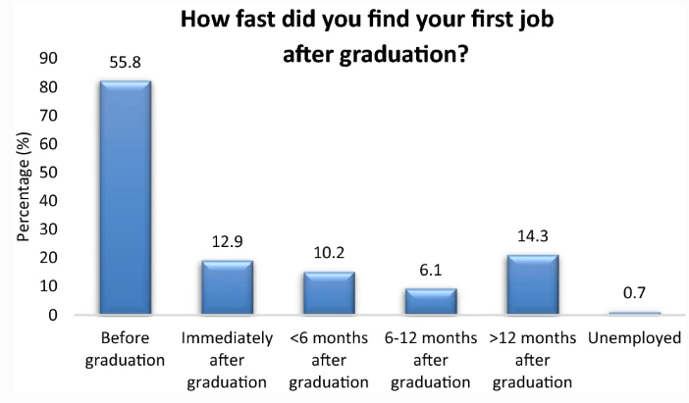
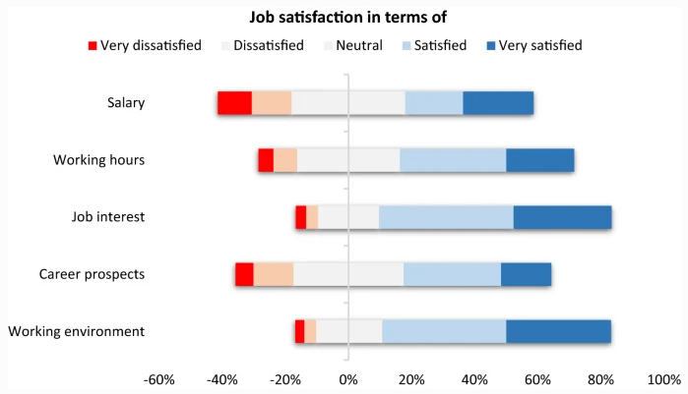
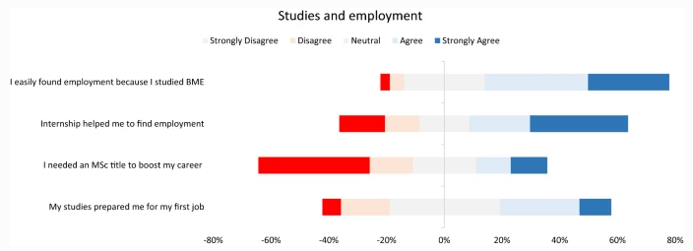
Σημαντικά αποτελέσματα της μελέτης:
Οι σπουδές στο Τμήμα Μηχανικών Βιοϊατρικής οδήγησε τη μεγάλη πλειοψηφία του δείγματος να βρει εύκολα εργασία
Το 55.8% του δείγματος βρήκε εργασία πριν την ολοκλήρωση των σπουδών του
Το 78.9% του δείγματος βρήκε εργασία εντός 6 μηνών από την ολοκλήρωση των σπουδών
Η μεγάλη πλειοψηφία του δείγματος είναι πολύ ικανοποιημένη από την εργασία της
ΑΠΟΡΡΟΦΗΣΙΜΟΤΗΤΑ ΑΠΟΦΟΙΤΩΝ
Το Εργαστήριο Επεξεργασίας Ιατρικού Σήματος και Εικόνας του Τμήματος Μηχανικών Βιοϊατρικής του Πανεπιστημίου Δυτικής Αττικής διενέργησε μελέτη απασχολησιμότητας σε δείγμα 12% του συνόλου των αποφοίτων του Τμήματος, η οποία δημοσιεύτηκε σε διεθνές επιστημονικό περιοδικό:
“The Biomedical Engineering Labor Market in Greece: A survey investigating job outlook, satisfaction and placement”, Biomedical Engineering Education, 3, 51–60 (2023) https://link.springer.com/article/10.1007/s43683-022-00088-x

Slide 21
Σας ευχαριστούμε.
Η ΑΚΑΔΗΜΑΪΚΗ ΘΕΜΕΛΙΩΣΗ ΤΟΥ ΡΟΛΟΥ ΤΟΥ ΜΗΧΑΝΙΚΟΥ ΒΙΟΪΑΤΡΙΚΗΣ ΤΕΧΝΟΛΟΓΙΑΣ ΣΤΙΣ ΣΥΓΧΡΟΝΕΣ ΠΡΟΚΛΗΣΕΙΣ
Καθηγητής Ιωάννης Καλατζής
Πρόεδρος Τμήματος Μηχανικών Βιοϊατρικής
Μάιος 2025

